Slide 1
МИНИСТЕРСТВО НАУКИ И ВЫСШЕГО ОБРАЗОВАНИЯ РОССИЙСКОЙ ФЕДЕРАЦИИ МОСКОВСКИЙ ГОСУДАРСТВЕННЫЙ ТЕХНИЧЕСКИЙ УНИВЕРСИТЕТ им. Н.Э.Баумана КАФЕДРА ПРОЕКТИРОВАНИЕ И ТЕХНОЛОГИЯ ПРОИЗВОДСТВА ЭЛЕКТРОННОЙ АППАРАТУРЫ Отчёт о выполнении практического командного задания №1 «Исследование пузырьковой и пирамидальной сортировок » Выполнили: студенты группы ИУ4-21Б
Глухов Степан
Царёв Матвей
Титов Андрей
Юров Всеволод
Лебединцев Фёдор
Проверил: д.т.н., профессор, профессор каф. ИУ-4 Л.А.Зинченко Москва, 2022 г.

Slide 2
«Исследование пузырьковой и пирамидальной сортировок»
Цель работы: изучить алгоритмы пузырьковой и пирамидальной сортировки, приобрести практические знания в реализации данных алгоритмов, выявить преимущества и недостатки.

Slide 3
«Исследование пузырьковой и пирамидальной сортировок»
Пузырьковая сортировка
Сортировка пузырьком (обменная сортировка) – простой в реализации и малоэффективный алгоритм сортировки. Метод изучается одним из первых на курсе теории алгоритмов, в то время как на практике используется очень редко.
Упорядоченный массив создается на том же участке памяти, где находится исходная последовательность. Идея метода состоит в том, чтобы попарно сравнивать соседние элементы. Каждый проход начинается с начала последовательности. Сравнивается первый элемент со вторым: если порядок между ними нарушен, то они меняются местами. Затем сравниваются второй с третьим, третий с четвертым и так далее до конца массива; элементы с неправильным порядком в паре меняются местами. В итоге, после первого прохода, максимальный (или минимальный, в зависимости от вида сортировки: по возрастанию/по убыванию) элемент будет находиться на последнем месте в массиве, он как бы «всплывет» наверх. Именно поэтому этот метод называется сортировка пузырьком. На следующем проходе рассматривается последовательность от 1 до N-1, затем от 1 до N-2, и так до конца. После каждого прохода можно делать проверку: выполнялись ли перестановки элементов. Если не выполнялись, то сортировка завершена.
При сортировке пузырьком максимальное число сравнений составляет 0,5N², а среднее число сравнений приблизительно 0,25N².

Slide 4
«Исследование пузырьковой и пирамидальной сортировок»

Slide 5
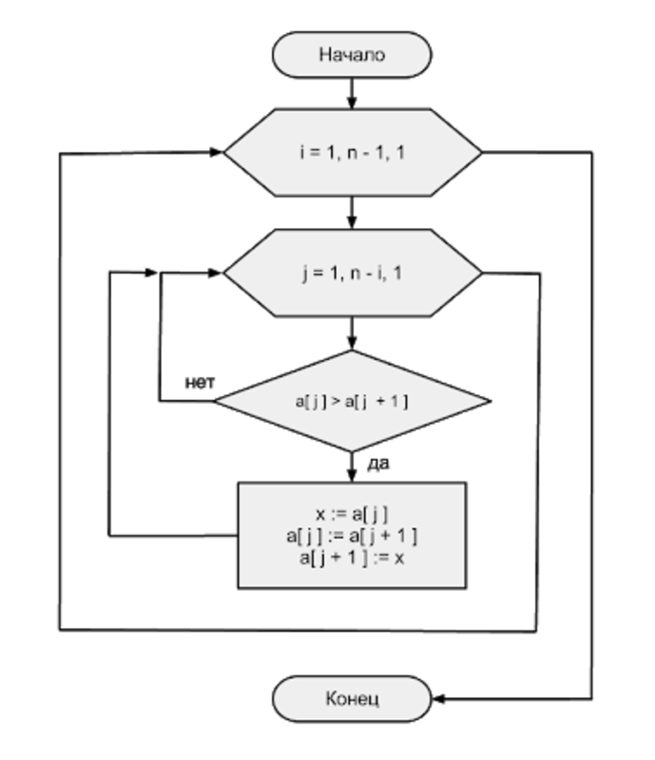
«Исследование пузырьковой и пирамидальной сортировок»
Схема по ГОСТу:

Slide 6
«Исследование пузырьковой и пирамидальной сортировок»
float bubbleSort(int *array, int size){ //функция сортировки пузырьком, принимает указатель на массив, а возвращает время работы алгоритма
int start = clock(); //объявление переменной start(хранит количество тиков прошедших с начала запуска программы)
for(int i=size-1; i>0; i--)
for(int j=0; j<i; j++) //бежим по массиву от первого элемента до i элемента
if(array[j-1]>array[j])
SWAP(array, j-1, j); //"поднимаем" элемент с наиболее большим значение "вверх"
return ((clock()-start)*1.0)/CLOCKS_PER_SEC; //возвращаем разницу между количеством тиков, прошедших с начала программы, и значением переменной start, переводя значение в секунды
}

Slide 7
«Исследование пузырьковой и пирамидальной сортировок»
Пирамидальная сортировка
Пирамидальная сортировка (или сортировка кучей, HeapSort) — это метод сортировки сравнением, основанный на такой структуре данных как двоичная куча. Она похожа на сортировку выбором, где мы сначала ищем максимальный элемент и помещаем его в конец. Далее мы повторяем ту же операцию для оставшихся элементов.
Двоичная куча — это законченное двоичное дерево, в котором элементы хранятся в особом порядке: значение в родительском узле больше (или меньше) значений в его двух дочерних узлах. Первый вариант называется max-heap, а второй — min-heap. Куча может быть представлена двоичным деревом или массивом.
Дочерние элементы делятся на левый и правый(в нашем коде на left и right).
Левый элемент имеет индекс 2*i + 1. Правый элемент иммет индекс 2*i + 1.
Сортировка пирамидальная похожа на сортировку выбором.

Slide 8
«Исследование пузырьковой и пирамидальной сортировок»

Slide 9
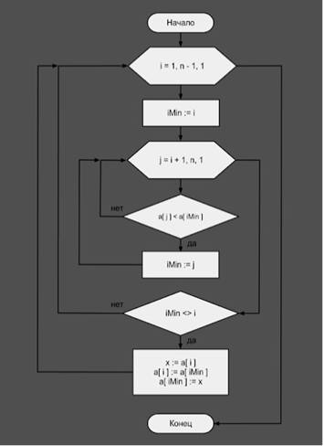
«Исследование пузырьковой и пирамидальной сортировок»
Схема по ГОСТу:

Slide 10
«Исследование пузырьковой и пирамидальной сортировок»
Этап №1.
Построение пирамиды. Определяем правую часть дерева, начиная с n/2-1 (нижний уровень дерева). Берем элемент левее этой части массива и просеиваем его сквозь пирамиду по пути, где находятся меньшие его элементы, которые одновременно поднимаются вверх; из двух возможных путей выбираете путь через меньший элемент.
Этап №2.
Сортировка на построенной пирамиде. Берем последний элемент массива в качестве текущего. Меняем верхний (наименьший) элемент массива и текущий местами. Текущий элемент (он теперь верхний) просеиваем сквозь n-1 элементную пирамиду. Затем берем предпоследний элемент и т.д.

Slide 11
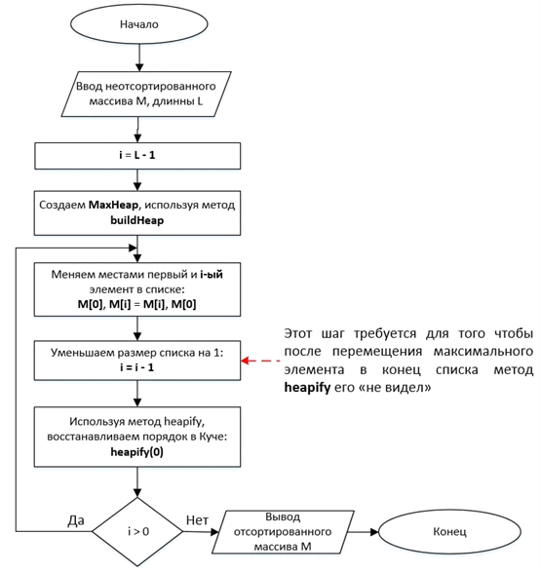
«Исследование пузырьковой и пирамидальной сортировок»
Используя словесную схему для пирамидального метода, можно вкратце объяснить процесс сортировки.

Slide 12
«Исследование пузырьковой и пирамидальной сортировок»
Возьмем частный случай где n=300000. Тогда количество байт занимаемое этим множеством элементов типа int будет 1200000 байт или 1,2 мегабайт(МБ), количество шагов будет 5458380. Данный метод может показаться громоздким, но весьма эффективным для такого количества данных.

Slide 13
«Исследование пузырьковой и пирамидальной сортировок»
float heapSort(int *arr, int n) {
int start = clock(); // засекаем начальное время старта сортировки
for (int i = n / 2 - 1; i >= 0; i--) // создаем бинарное дерево, где главный корневой элемент - макисмальный, а каждый дочерний меньше своего корневого.
heapify(arr, n, i); // n/2-1 -это все корневые элементы в дереве.
for (int i = n - 1; i >= 0; i--) {
SWAP(arr, 0, i); //по созданному бинарному дереву проходимся с конца, меняя главный корневой элемент на последнее место, то есть
//ставя максимальный элемент в конец массива, затем проводим реорганизацию бинарного дерева,
//снова ставя максимальный элемент на место главного корня, уже не учитвая последний элемент,
//и затем снова меняем уже предпоследний элемент с корневым, и так пока не пройдемся по всему массиву
heapify(arr, i, 0);
}
return ((clock()-start)*1.0)/CLOCKS_PER_SEC; // закничиваем измерение времени нашей сортировки
}

Slide 14
«Исследование пузырьковой и пирамидальной сортировок»
Преимущества:
Пузырьковая | Пирамидальная
самая простая в реализации. не требуется дополнительных массивов. | отсутствие потребности в памяти под стек. отсутствие деградации при неудачных наборах данных — быстрая сортировка легко деградирует до O(n²).

Slide 15
«Исследование пузырьковой и пирамидальной сортировок»
Недостатки:
Пузырьковая | Пирамидальная
Время алгоритма пропорционально квадрату количества элементов. Эффективна только для небольших массивов. | неустойчивость быстрой сортировки, то есть одинаковые ключи могут идти не в том порядке, в котором они были во входном файле.

Slide 16
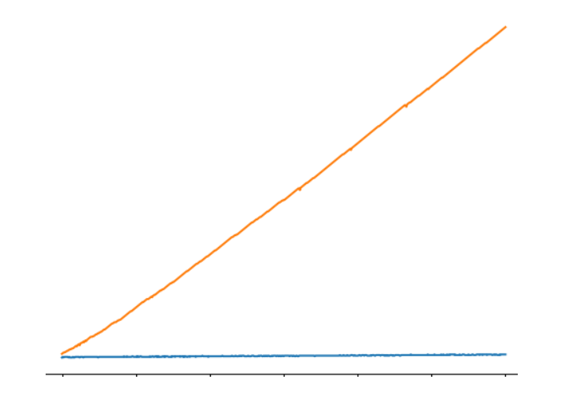
«Исследование пузырьковой и пирамидальной сортировок»

